Slide 1


Водород – это будущее!
Неугомонные
Гимназия №7

Slide 2

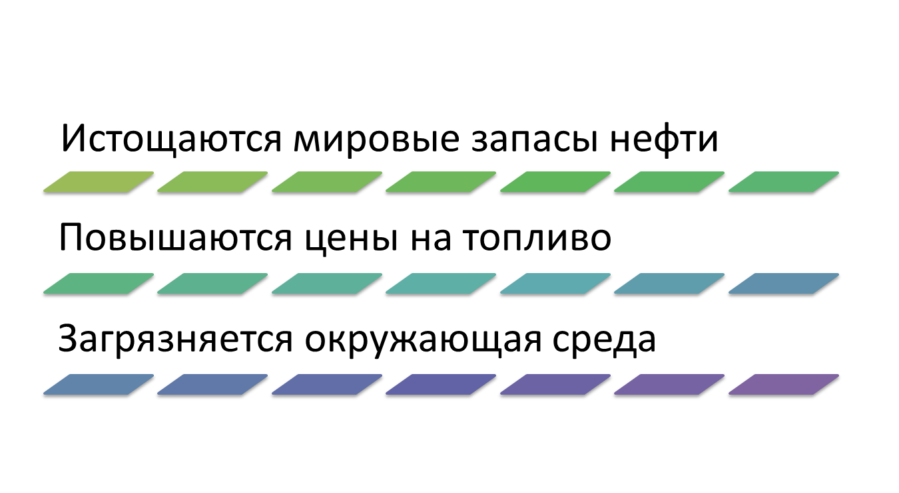
Проблемы:

Slide 3
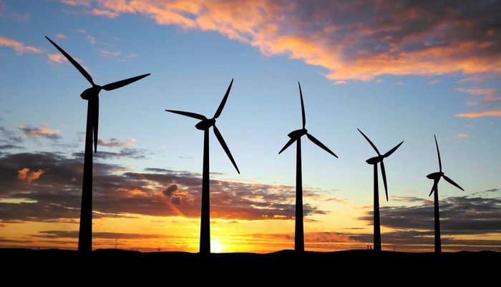
Задачи:
Цели:
1) Внедрение водородного топлива для отопления
2) Продвижение инновационных решений
Избежать исчезновения невозобновляемых ресурсов
Экономическая выгода для жильцов
Экологичность
Увеличение срока службы и уменьшение затрат ТЭЦ

Slide 4
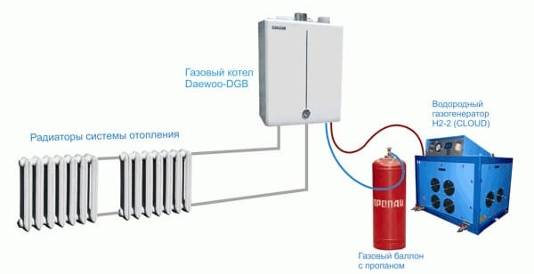
Водородное топливо
Водород (H2) - это альтернативное топливо, которое получают из углеводородов, биомассы, мусора. Водород помещают в топливные элементы и автомобиль перемещается, используя энергию водорода.

Slide 5
Преимущества и недостатки водородного топлива
+
-
Высокая экологичность;
Простая конструкция;
Отсутствие дорогостоящих систем топливоподачи;
Отсутствие шума и запаха;
КПД на водородном; топливе намного выше, чем у альтернативного;
Исключение потерь тепла;
Дешевизна;
Большой объем ресурсов.
Дорогой способ получения топлива;
Опасность возгорания;
Большой вес установки;
Не разработаны стандарты транспортировки, хранения и применения топлива на водороде.

Slide 6
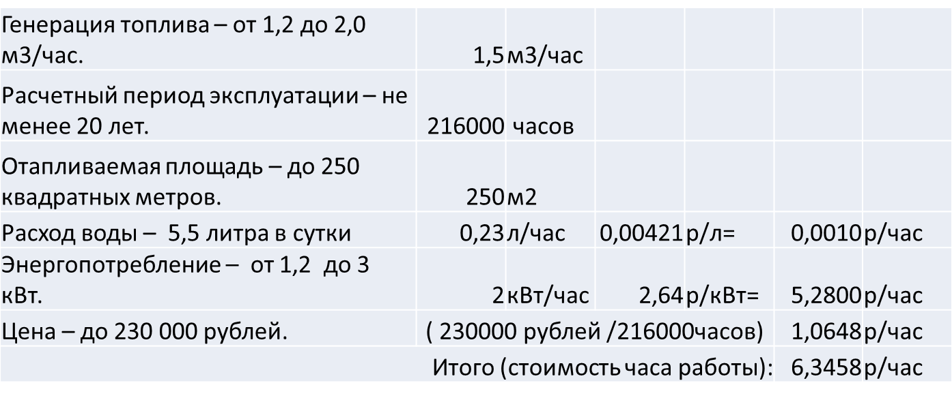
Финансовый расчет
Водородный котел STAR-1.1
Себестоимость на 1м2 (стоимость часа работы / отапливаемую площадь) =0,0254руб.

Slide 7



Альтернативный финансовый расчет
Центральное отоплнние с ГВС
Тариф 1Гкал | 1800 | р/мес= | (1800р/30дн/24ч)= |  | 2,5000 | р/час
Площадь | 100 | м2
Итого (стоимость часа работы): |  |  |  |  | 2,5000 | р/час
Себестоимость на 1м2 (стоимость часа работы / отапливаемую площадь)=0,0250 руб.
Основные покупатели
Управляющие компаниями ТСЖ
Частный сектор
Строительные компании

Slide 8
Способы удешевления использования водородного топлива
Установка автономной системы электроснабжения на солнечных батареях
Использование энергии ветра
Снизит себестоимость использования водородного топлива на 83%
5 ,28*100/6,46=83%

Slide 9


Ресурсы
Водородный
котёл
Вода и электричество
Прочее, согласно тех. документации
Для повышения безопасности:
Датчики, чувствующие утечку водорода
Сигнализация

Slide 10





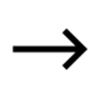
Польза:
Сохраним невозобновляемые ископаемые
Поддержим экологию в регионе
Не потеряем тепло в тубах, ведущих от ТЭЦ к домам

Slide 11





Маркетинг
Сайт
Строительные компании

Slide 12


Выбирайте водородное топливо и будьте счастливы!

